Slide 1
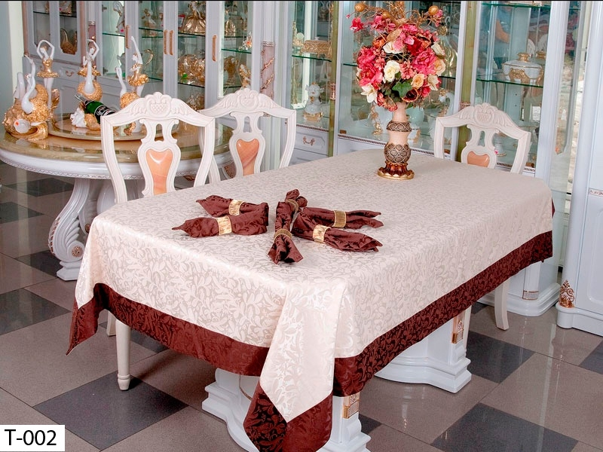

Столова білизна

Slide 2
Характеристика скатертин
На скатертині або на частині полотна може бути витканий логотип закладу харчування, емблема або інші елементи художнього оформлення(вишивка, витканий узор тощо).
По видах скатертини поділяють на звичайні і бенкетні.
Звичайні столові скатертини використовують для накривання одного столу. Розміри їх такі, як розміри столу, плюс 20-30 см для спуску скатертини з усіх сторін столу.
Бенкетні скатертини підприємство шиє саме, ширина цих скатертин 173 або 140 см, довжина від 3 до 12 м.
У ресторанах «люкс» і вищого класу столову білизну часто виготовляють на фабриках за індивідуальним замовленням з урахуванням особливостей інтер’єру залу. На кожному виді столової білизни зображуються назва ресторану або його емблема.

Slide 3
Характеристика скатертин
За кольором скатертини бувають білими і кольоровими.
Білі надають залу урочистого вигляду, їх застосовують при всіх видах обслуговування; кольорові – застосовують в основному при організації бенкету-чаю та бенкету-кави.
Білі скатертини називають ще столовими, а кольорові- чайними.
Використовують також скатертини з національним орнаментом, це кольорові скатертини з різними узорами використовуються в закладах в національному стилі.
Кольорова гама, в якій виконана столова білизна ЗРГ, різнобарвна: класичні кольори, пастельні і насичені яскраві та темні кольори.
Основними кольорами, які використовуються для скатертин, є пастельні : блідо-блакитний, топленого молока, персиковий, лимонний, блідо-рожевий, чайної троянди, блідо-зелений, салатний тощо; насичені тони: абрикосовий, жовтий, світлої охри, рожевий, салатний, блакитний, зелений, червоний тощо; темні тони: темно-зелений, темно-синій, коричневий, малиновий, пурпурний тощо; класичні кольори: білий, синій, бордо тощо.

Slide 4
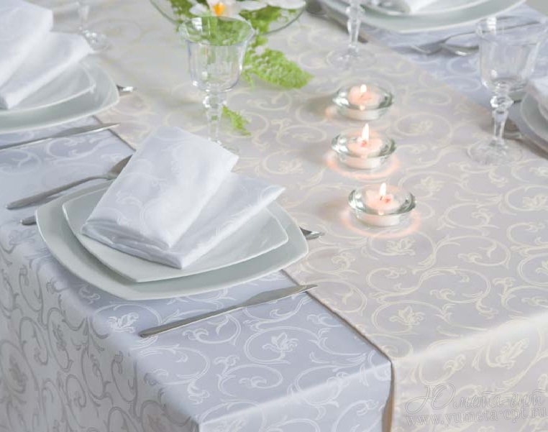
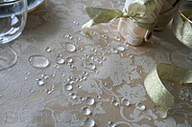
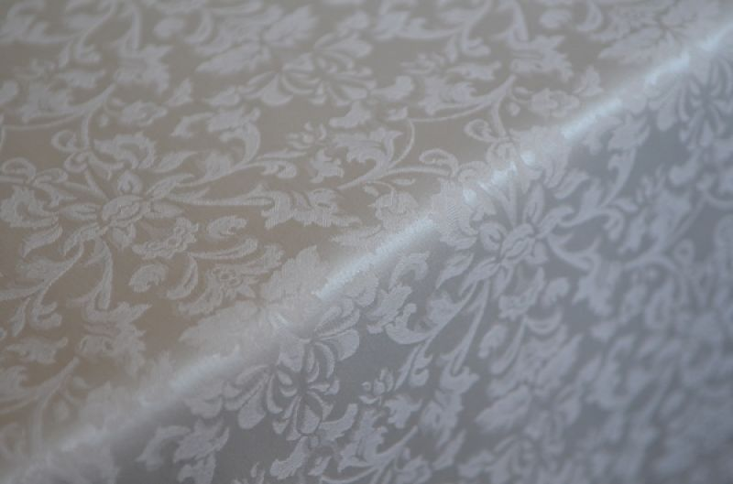
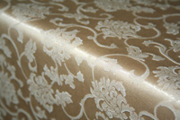
Ресторанний текстиль

Slide 5
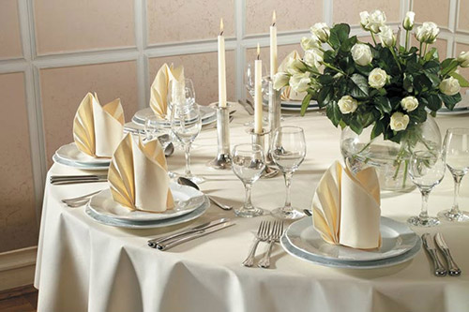
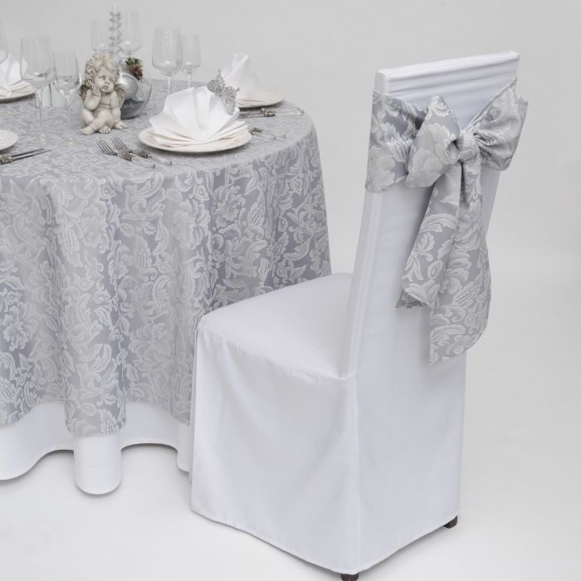
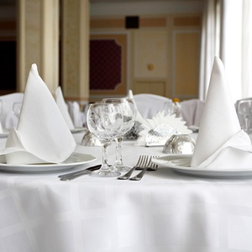

Slide 6
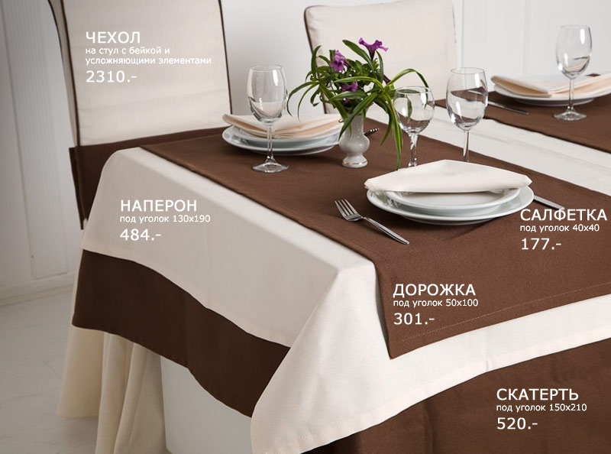

Slide 7
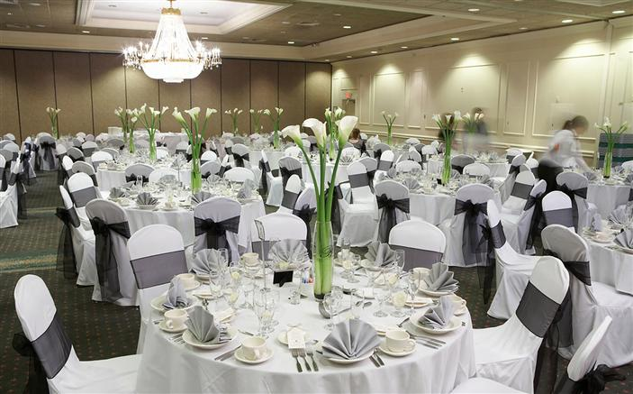
Ресторанний текстиль

Slide 8
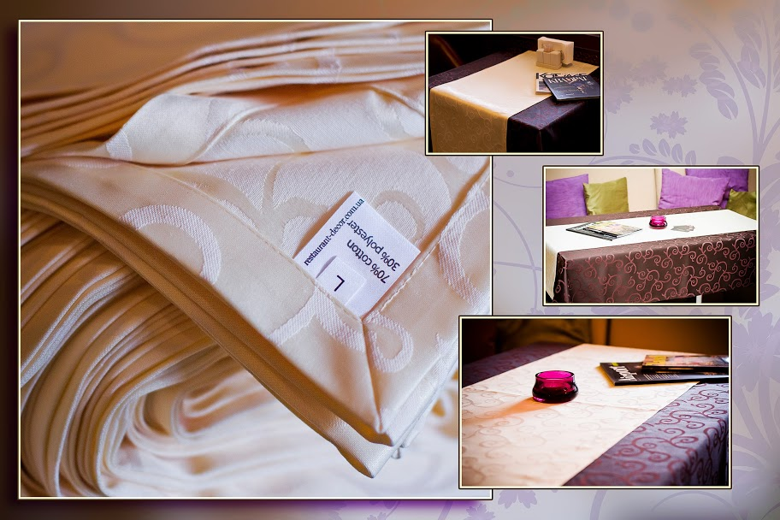

Slide 9
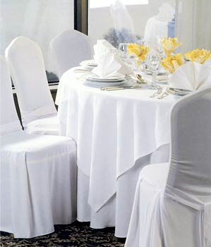
Столові скатертини
За кольором скатертини бувають білими і кольоровими.
Білі скатертини надають залу урочистого вигляду.
Їх застосовують при всіх видах обслуговування.

Slide 10
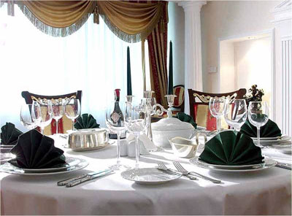
Скатертини
Біла скатертина залишається поза конкуренцією для класичної і європейської кухні.
В закладах вищого класу хорошим тоном вважається малюнок на скатертині, співпадаючий по характеру з декором посуду або з фірмовим стилем.
Яскраві або темні однотонні скатертини - для чайних, десертних столів або спеціальних церемоній.

Slide 11
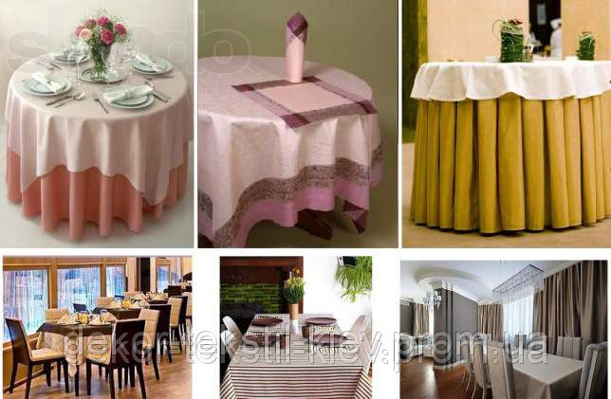
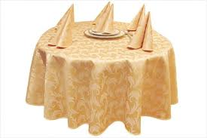
Чайні скатертини
Кольорові скатертини називають ще чайними.
Використовують їх в основному при організації бенкету-чаю, бенкету-кави.

Slide 12
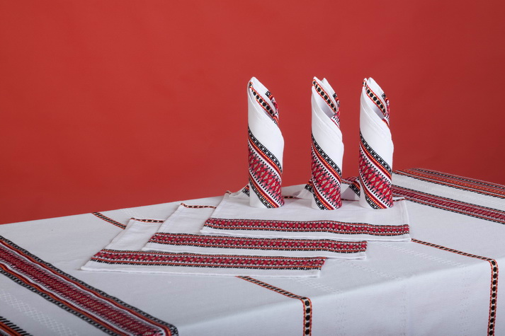
Скатертини з національним орнаментом
Використовують також скатертини з національним орнаментом.
Це кольорові скатертини з різними узорами.
Використовують в закладах в національному стилі.

Slide 13
Фуршетні спідниці
При накритті столів для бенкету широко використовують “спідниці” – тканину, що покриває стіл від стільниці до самої підлоги.
Фуршетні „спідниці” – красиві, зручні завдяки своїй мобільності. У разі потреби вони дозволяють моделювати столи залежно від того, що святкується, і кількості гостей, допомагають з'єднати кілька столів в один.
Головний елемент фуршетної „спідниці” – складки, до яких можна додати драпіровку, прикрасити букетиками квітів.
За кольором та фактурою вони відрізняються від основної скатертини. Кріпиться така „спідниця” на шнурку або закріплюється нитками по кутах з інтервалом 50 см.

Slide 14
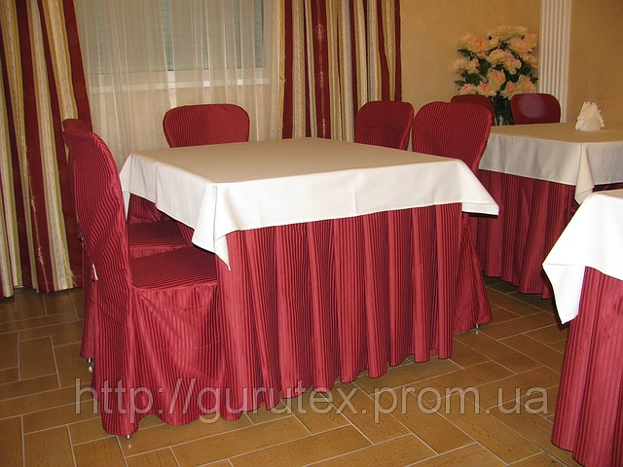

Slide 15
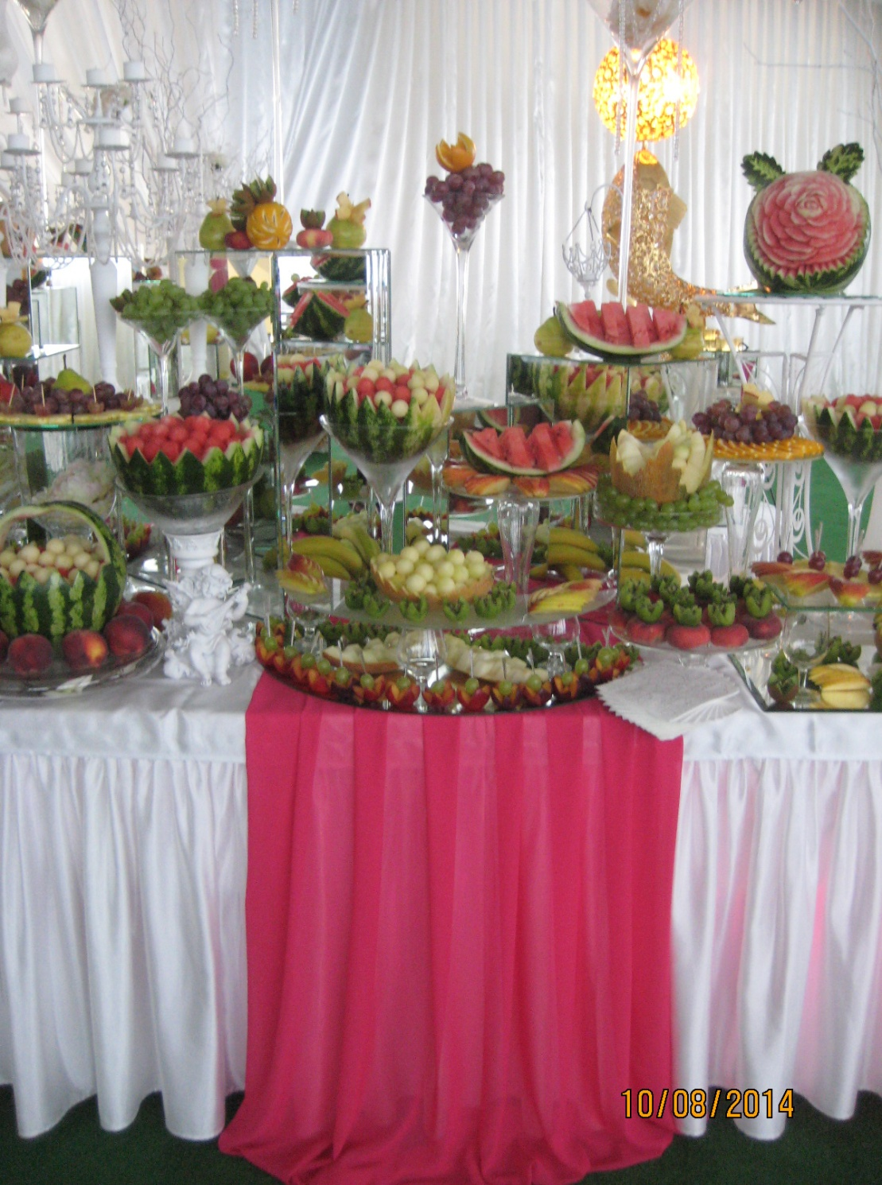
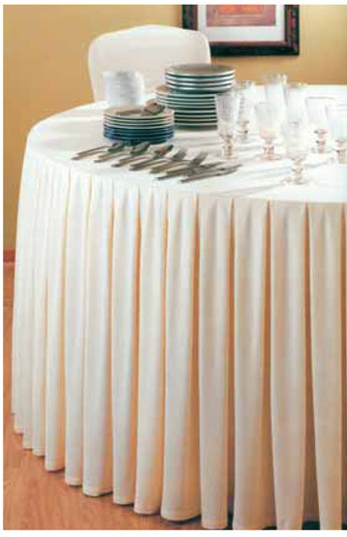
Фуршетна скатертина
Фуршетна скатертина повинна звисати до самої підлоги, не торкаючись до неї.

Slide 16
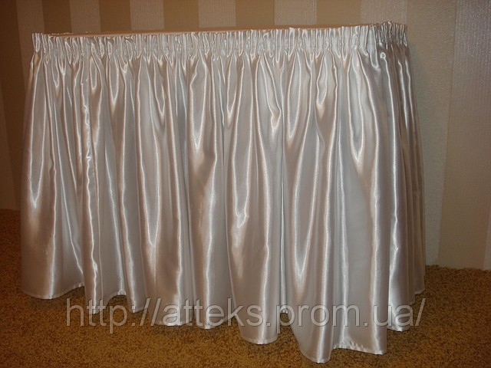
Фуршетна спідниця

Slide 17
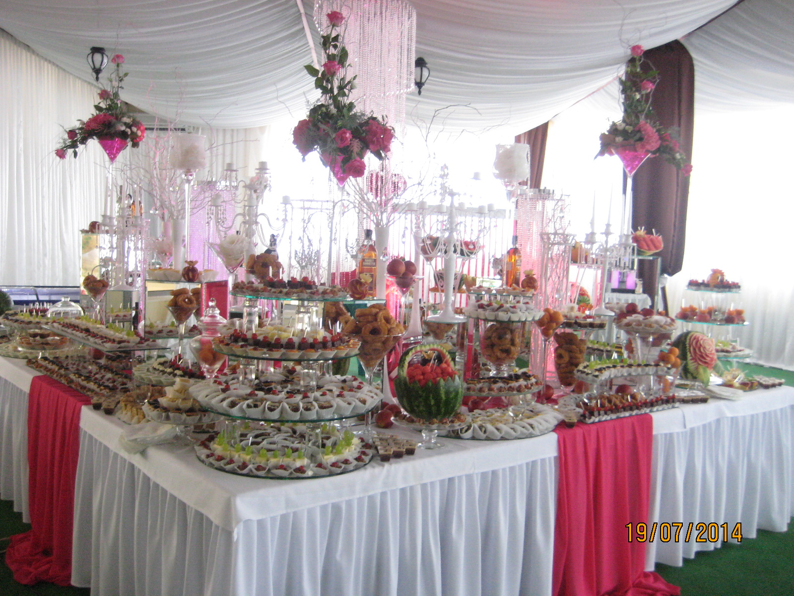
Фуршетна скатертина

Slide 18
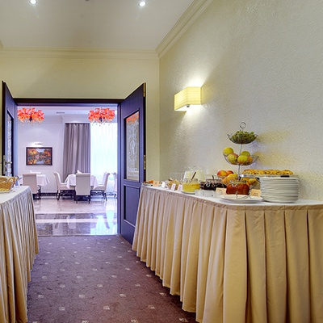

Slide 19
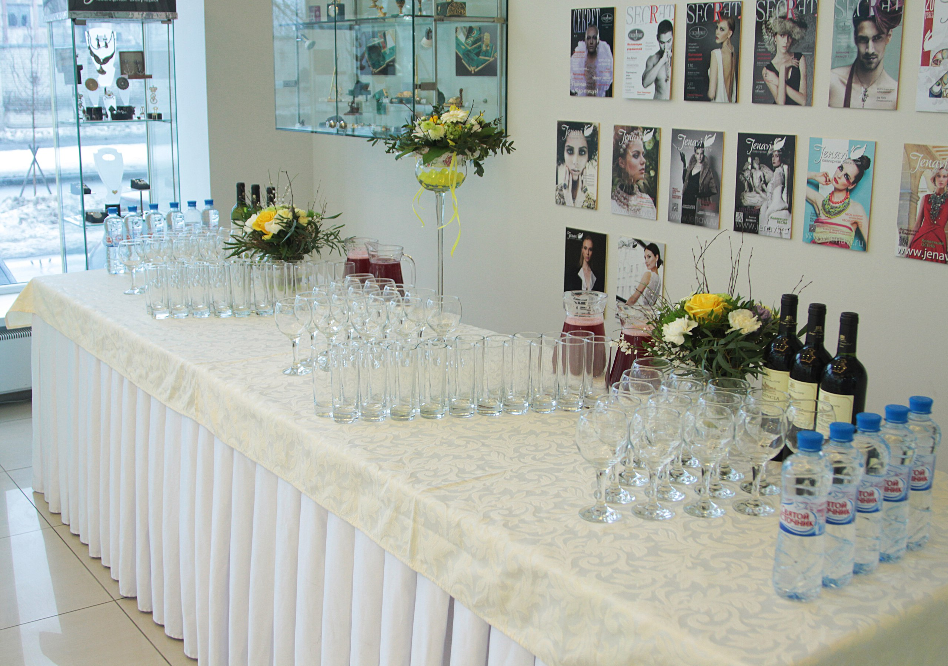

Slide 20
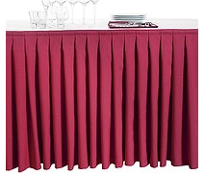
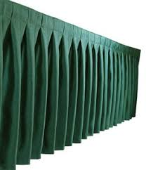
Фуршетна скатертина
Чим вужчі складки, тим красивіший вигляд має скатертина

Slide 21
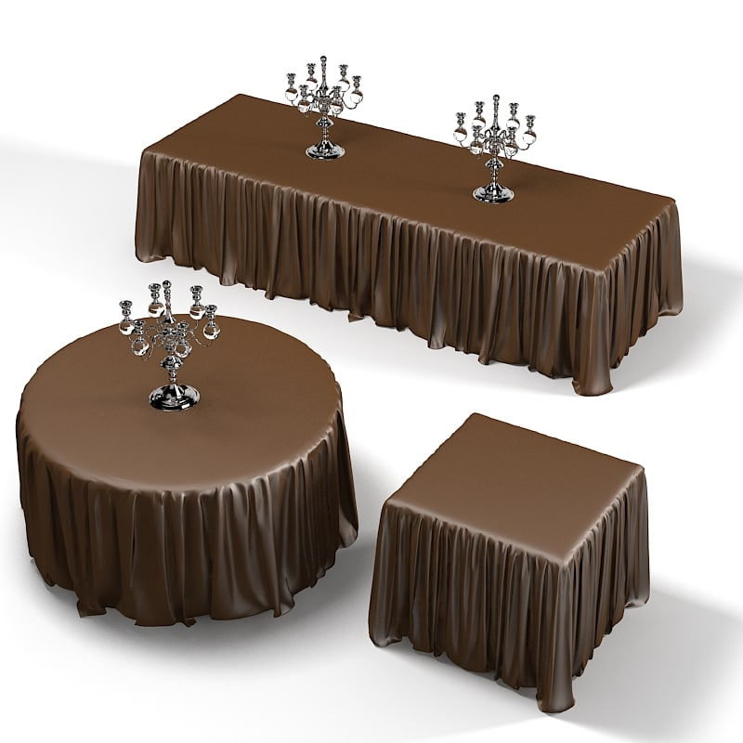

Slide 22
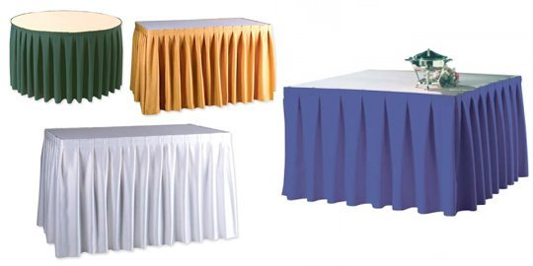

Slide 23
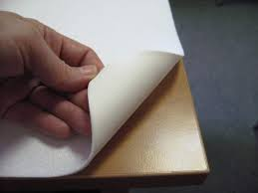
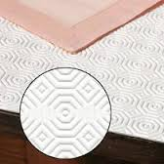
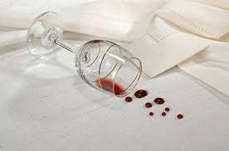
Мулетон
Сьогодні для покриття столів у залах ресторанів часто використовують мулетон, або протектор – спеціальне покриття, призначене для захисту поверхні столу від пошкоджень, дії високих температур, яке активно вбирає вологу та поглинає звуки при переставлянні предметів сервіровки на столі.
Зазвичай мулетон підрівнюється під стільницю, нижня його поверхня гумова.

Slide 24
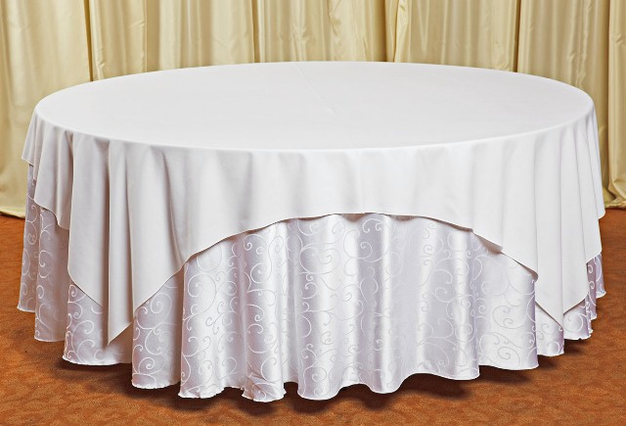
Скатертина з напероном

Slide 25
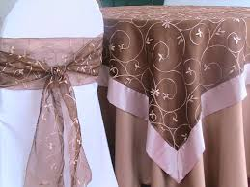
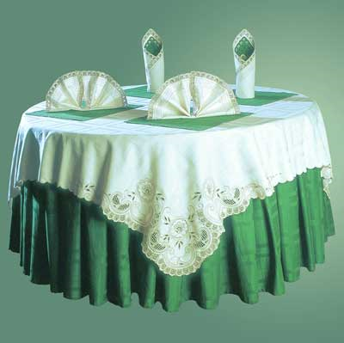
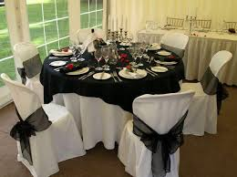
Наперони

Slide 26
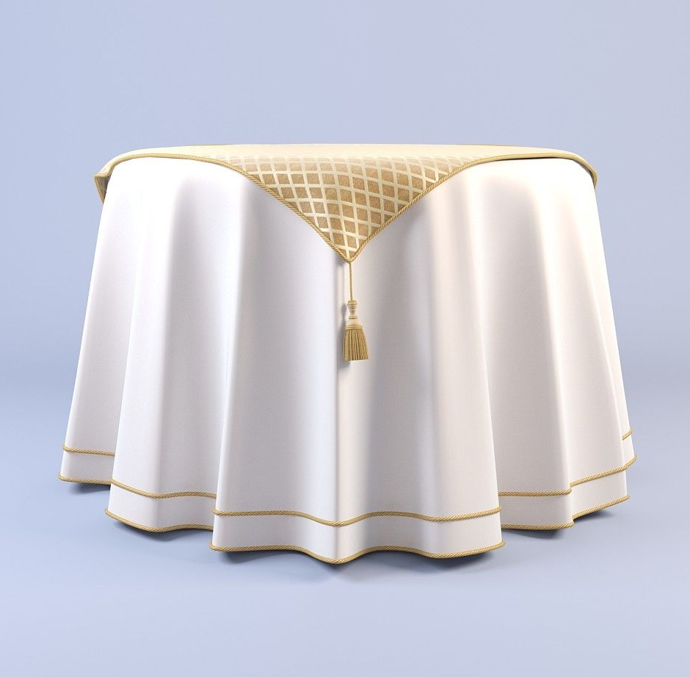
Наперон
У багатьох сучасних ресторанах при сервіруванні столів поверх основної скатертини кладуть наперон.
Це верхня скатерка, яка виконує не лише декоративну функцію, а й полегшує догляд за основною скатертиною.

Slide 27
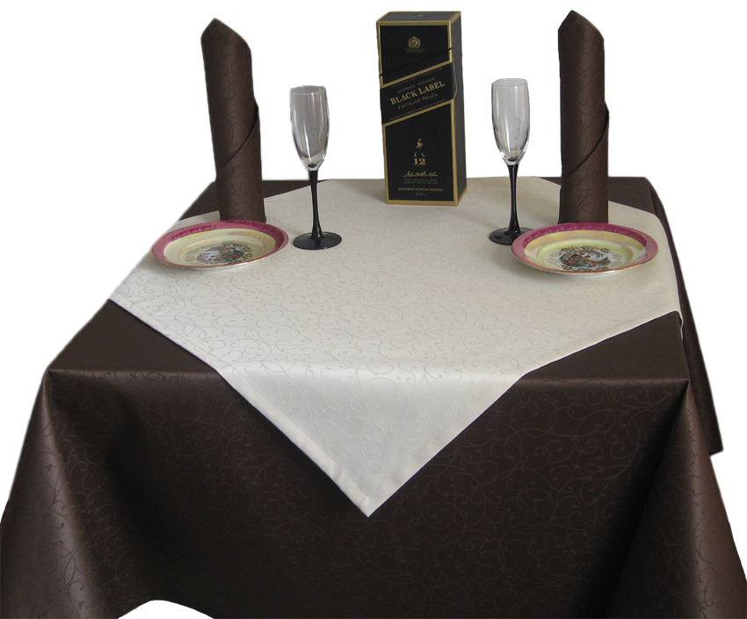
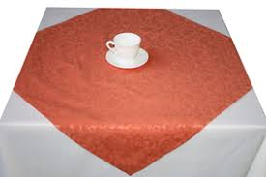
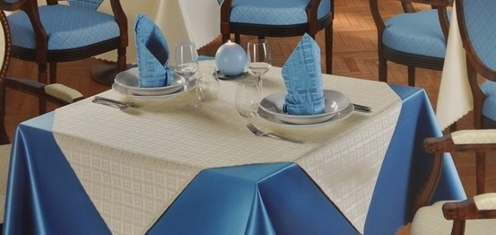

Slide 28
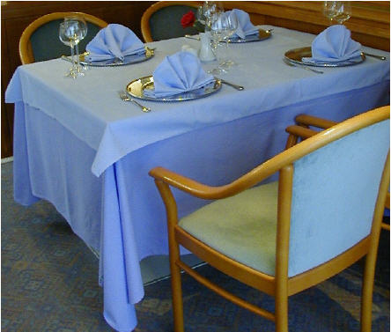
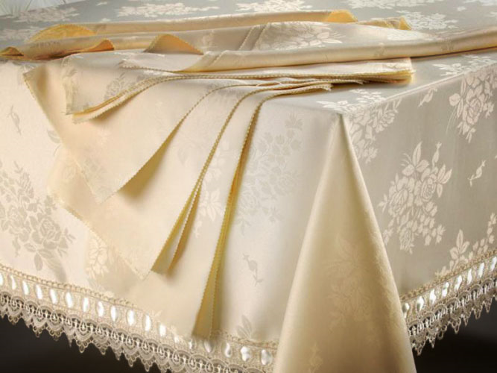
Кольори сучасних скатертин

Slide 29
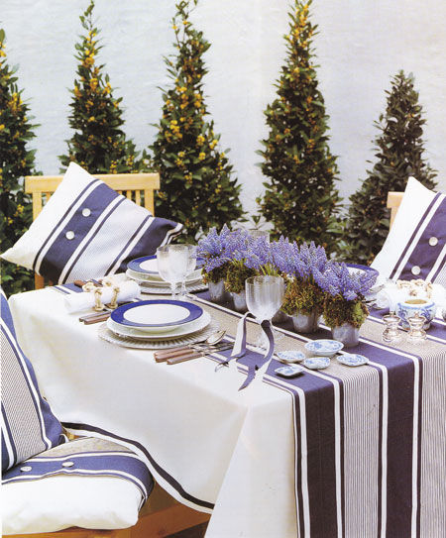
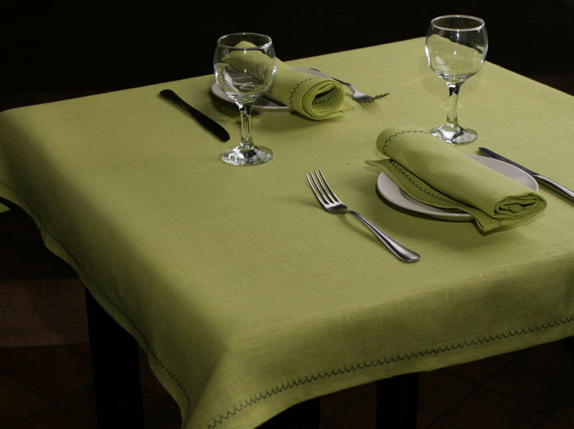
Кольори сучасних скатертин

Slide 30
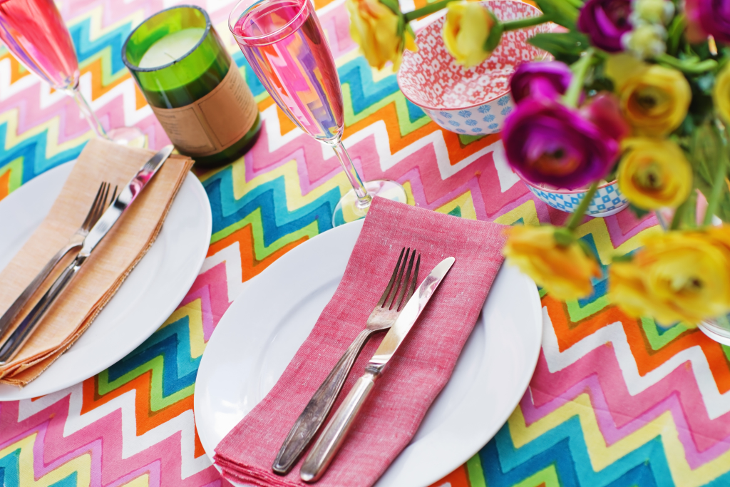

Slide 31
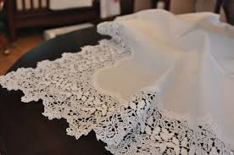
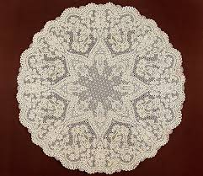
Скатертина
Скатертина з мереживом по краях
Може мати мереживо в інших місцях, або бути суто з мережива

Slide 32
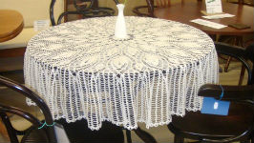
Скатертина з мережива

Slide 33
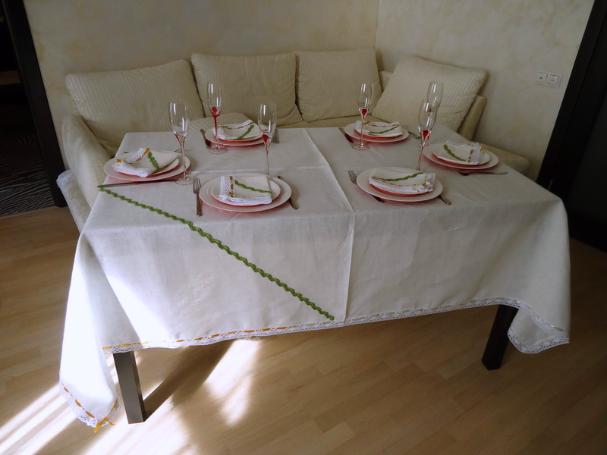
Скатертина з вишивкою

Slide 34
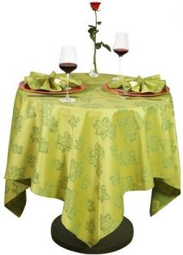
Скатертина
Для круглих і овальних столів використовують скатертини спеціального покрою

Slide 35
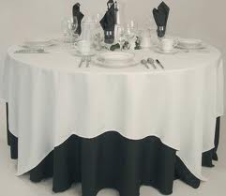
Скатертина з мулетоном
Гарне поєднання двох кольорів в сервіровці

Slide 36
Серветки
Серветки виготовляють із тієї ж тканини, що і скатертини.
На підприємствах класу люкс, вищий та перший полотняні серветки подають кожному відвідувачу.
Серветки бувають білі столові і чайні кольорові.
Серветки обов'язково повинні бути квадратні, їх розміри від 30 до 62 см.

Slide 37
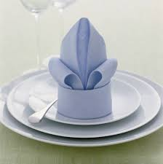


Призначення серветки
Використовується для очищення губ або пальців рук під час їжі.
Також служить для захисту одягу від бризок.
Традиційно серветка розтилається на коліна вдвоє так, щоб нижній її край трішки виступав.
Під час їжі гість витирає пальці об верхній край серветки.
Також вона може використовуватися для того, щоб дама промокнула губи від помади перед тим, як пити з келиха.
В кінці трапези серветкою промокують губи.
Використовується для очищення губ або рук під час їжі. Також служить для захисту одягу від бризок, якщо заправлена в комір або, більш елегантно, розстелена на коліна. Середній розмір 45x45 см. Традиційно білі і зроблені з тієї ж тканини, що і скатертина.

Slide 38




Ресторанні серветки

Slide 39
Правила користування серветкою
Абсолютно неприпустимо використовувати серветку замість носової хустки або як рушники для сильно забруднених рук.
Не належить, сівши за стіл, пильно розглядати прилади і посуд, а потім серветкою протирати їх, якщо ви раптом помітили якусь цятку. Цим ви скривдите господарів, засумнівавшись у їх охайності.
По закінченні прийому їжі серветку не слід ретельно складати, намагаючись надати їй колишній вигляд, а просто акуратно покласти праворуч від своєї тарілки.
Не рекомендується також вішати її на спинку стільця або класти на його сидіння.
Якщо серветка випадково впала з колін на підлогу, не варто засмучуватися: попросіть дати вам чисту, оскільки користуватися серветкою, піднятою з підлоги, звичайно, не можна.

Slide 40


Доріжки
Доріжки для столу можуть укладатися на скатертину або прямо на стільницю.
Доріжки дуже легко вписати в загальний стиль: тут доречний як колірний контраст.
В залежності від різних умов на столі може бути одна або декілька доріжок.
Доріжки чудово поєднуються з плейсметами.
З мережкою, облямівкою ошатним буде сет (або перекидка у вигляді смужки). Він кладеться упоперек столу - на двох, на чотирьох.

Slide 41




Доріжки (ранер)

Slide 42


Slide 43


Slide 44


Плейсмет
Плейсмет - це підставка для серветки і приборів.

Slide 45





Slide 46



Slide 47


Серветки-осіборі
Серветки осіборі - це вологі серветки (рушники).
Їх подають перед початком трапези для витирання рук і обличчя.
Осіборі можуть бути теплими або прохолодними, в залежності від сезону.
Найчастіше їх подають на спеціальних підставках. Перед подачею до столу багаторазові осіборі скручуються або складаються особливим чином, а в залежності від пори року можуть змочуватися у воді певної температури, або пропарювати або спеціально охолоджуватися.

Slide 48


Серветки-осіборі
Осіборі пропонуються клієнтам в таких місцях, як ресторани або бари, повсюдно використовуються в японських ресторанах по всьому світу.
O-Shibori використовуються для очищення рук перед їжею, вони були звичайним явищем в Японії, не так давно почали з'являтися і широко використовуватися в інших країнах.

Slide 49

Серветки-осіборі
Осіборі - це спеціальні вологі рушники, скручені в трубочку, які подаються до їжі для того, щоб клієнт міг витерти руки й обличчя. У жарку пору року їх подають прохолодними, в холодну, навпаки, теплими. Тому ці вологі серветки завжди приносять клієнтам японських ресторанів тільки позитивні емоції.

Slide 50


Осібори

Slide 51

Ручники
При подаванні страв офіціанти користуються ручником, його розмір 35х85 см.
Ручник складений вдвоє і покладений на згин лівої руки означає, що офіціант готовий до обслуговування.
При подаванні гарячих страв його складають вчетверо.
Ручники виготовляють традиційно з білої лляної тканини, іноді використовують тканину в клітинку.

Slide 52




Ручники
Це невеликий рушник, який прийнято носити на лівій руці. В основному служить для захисту рук і одягу офіціанта від гарячих страв і забруднення, але також використовуються для протирання приладів і пляшок. Зазвичай ручники роблять білого кольору з смужками або в клітку.

Slide 53


Рушники
Рушники для полірування посуду і столових приборів виготовляють розміром 100х40 см із м’якої бавовняної тканини, яка легко вбирає вологу.

Slide 54





Чохли

Slide 55
Сети
У деяких випадках столові скатертини можна замінити сетами.
Сет - це невелика скатертина або дерев'яна, або пластмасова підставка для посуду.
Розмір сету не повинен бути менше 30x40см, щоб для посуду (тарілки, келихи і приладу) було достатньо місця.
Найбільш практичні і зручні сети прямокутної і овальної форми.
Можна комбінувати сети: на середину столу покласти сет витягнутої форми (доріжку), а під кожну тарілку - квадратний сет з тим же малюнком.
З використанням сетів з'являється більше можливостей для яскравого оформлення столу. Можна вибрати той сет, який найкраще підходить до інтер'єру закладу.
Для ресторанів та кафе національної кухні підійдуть сети з соломки або обкорованим деревом, для дамської кав'ярні - мереживо і серветки "рішельє".

Slide 56

Сети
Сети можуть бути різної форми: круглі, прямокутні, квадратні

Slide 57


Сети
Сети можуть бути різного кольору.

Slide 58


Сети
Сети виготовляють із соломки.

Slide 59

Сети
Використання сетів в сервіровці

Slide 60


Сети-серветки бамбукові

Slide 61

Подача серветок
Використовуються спеціальні пристосування
(кільця).

Slide 62

Кільця для серветок
Срібні кільця для сервіровки весільного столу

Slide 63

Кільця для тримання серветок
Виготовлені з металу

Slide 64

Кільця для серветок
Набір колець з ротанга

Slide 65



Срібні кільця для сервіровки весільного столу

Slide 66




Кільця для серветок

